Slide 1
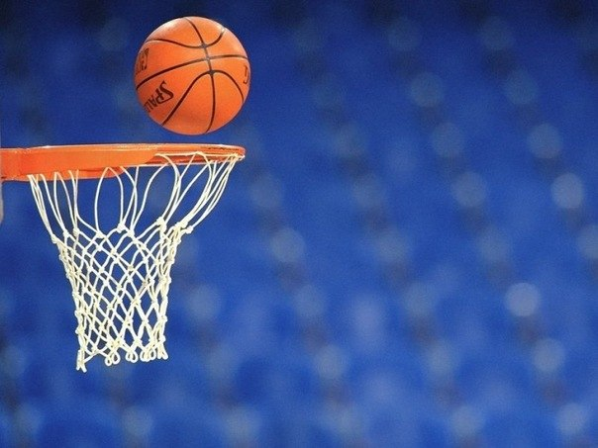
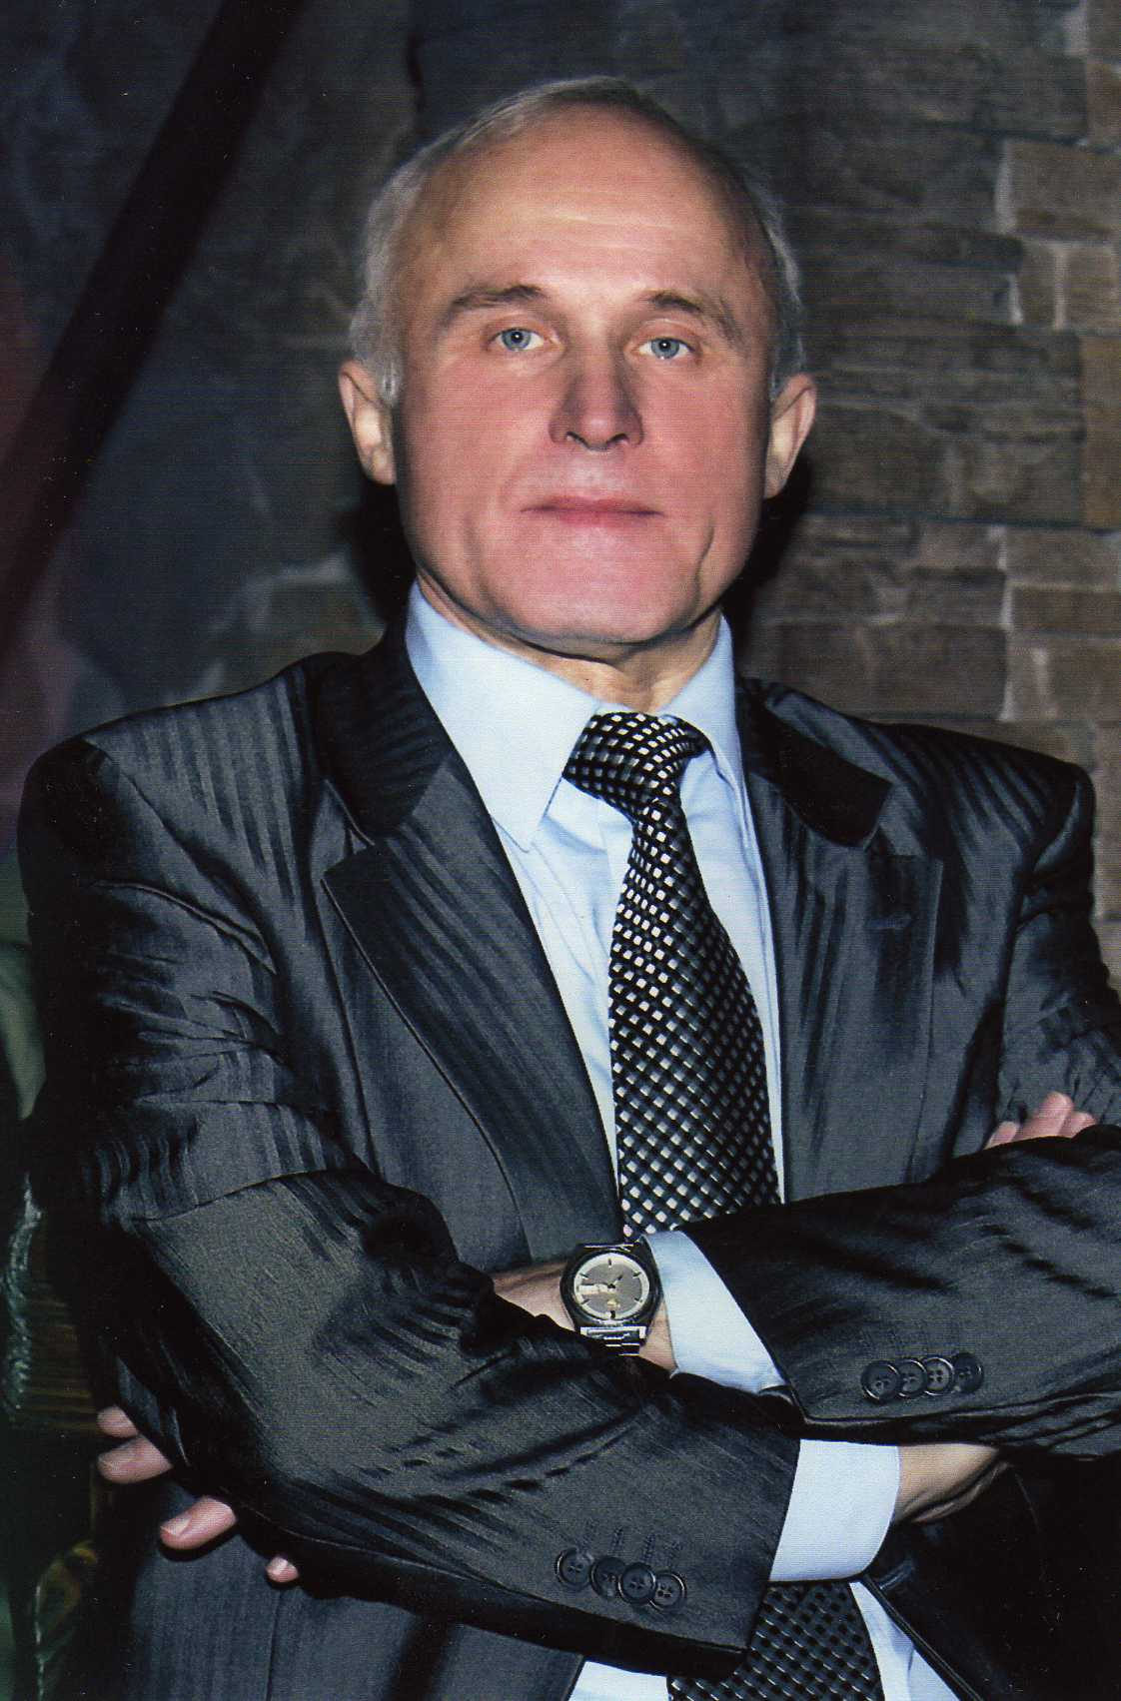
Жердев Владимир Васильевич, учитель физической культуры
МБОУ СОШ № 27 г. Кострома

Slide 2
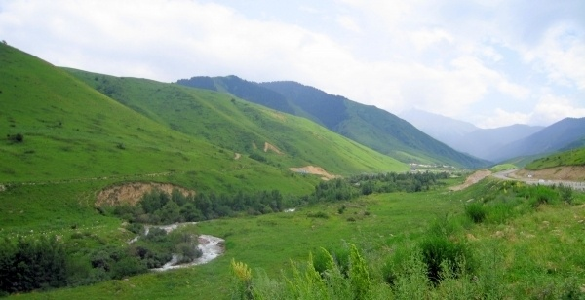
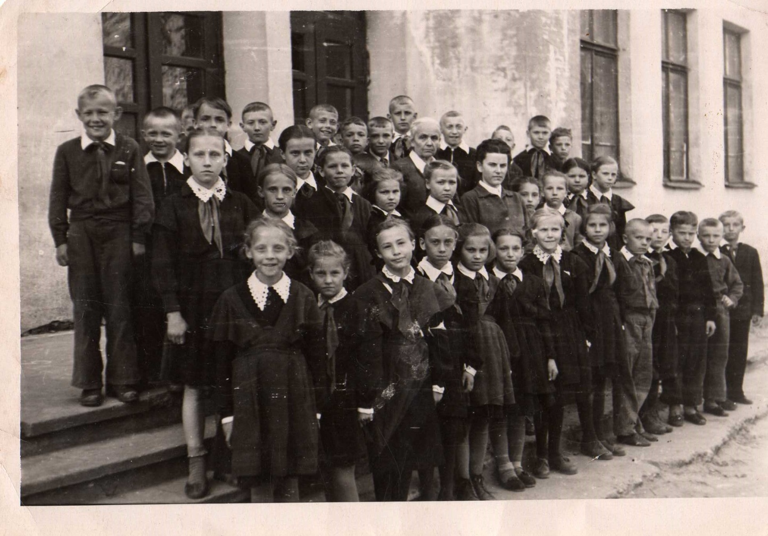
Немного о себе.
Родился я в городе Кострома.
Учился в школе № 27.
Окончил Ивановский государственный педагогический университет имени Д. А. Фурманова.

Slide 3
Свою педагогическую деятельность начинал директором ДЮСШ (1970-1974)
1974-1993-тренер по конькобежному спорту.
С 1993 в МБОУ СОШ №27 г. Кострома

Slide 4
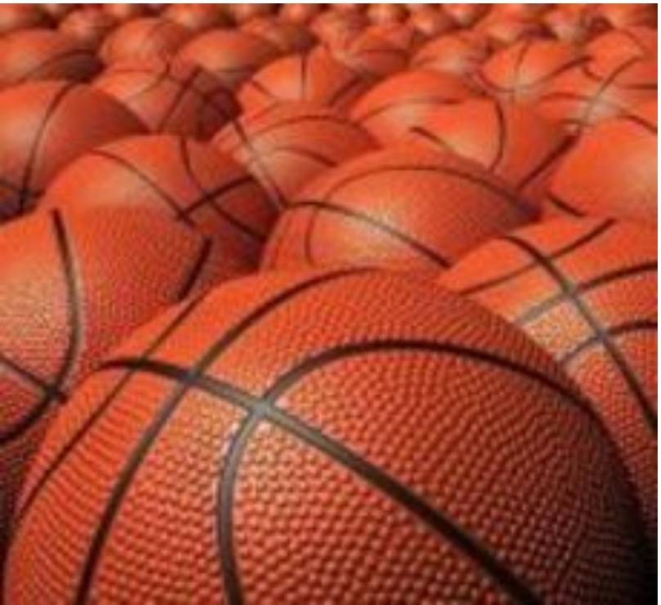







Slide 5
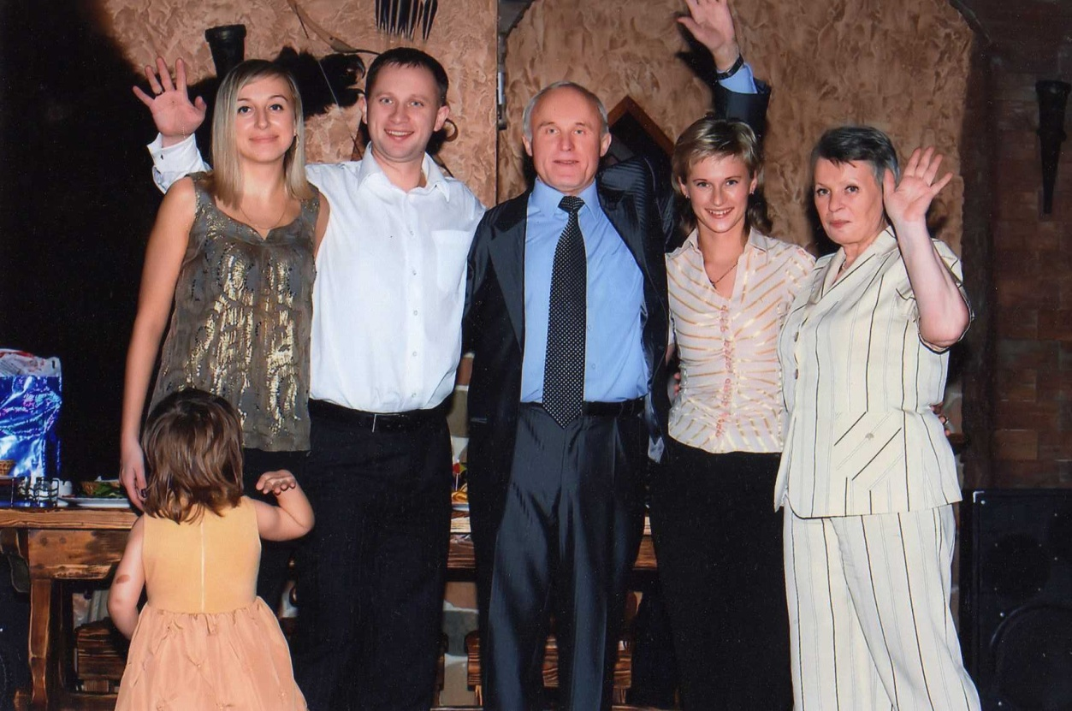
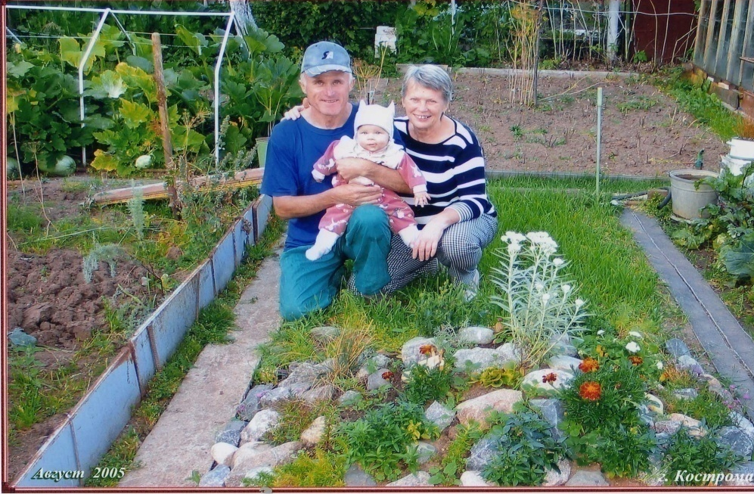
Моя семья – моё богатство!!!

Slide 6
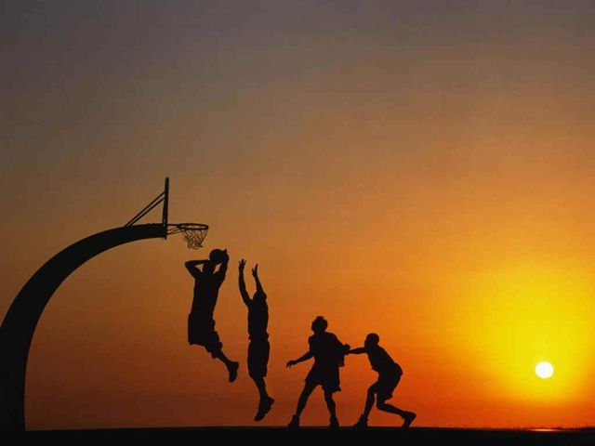
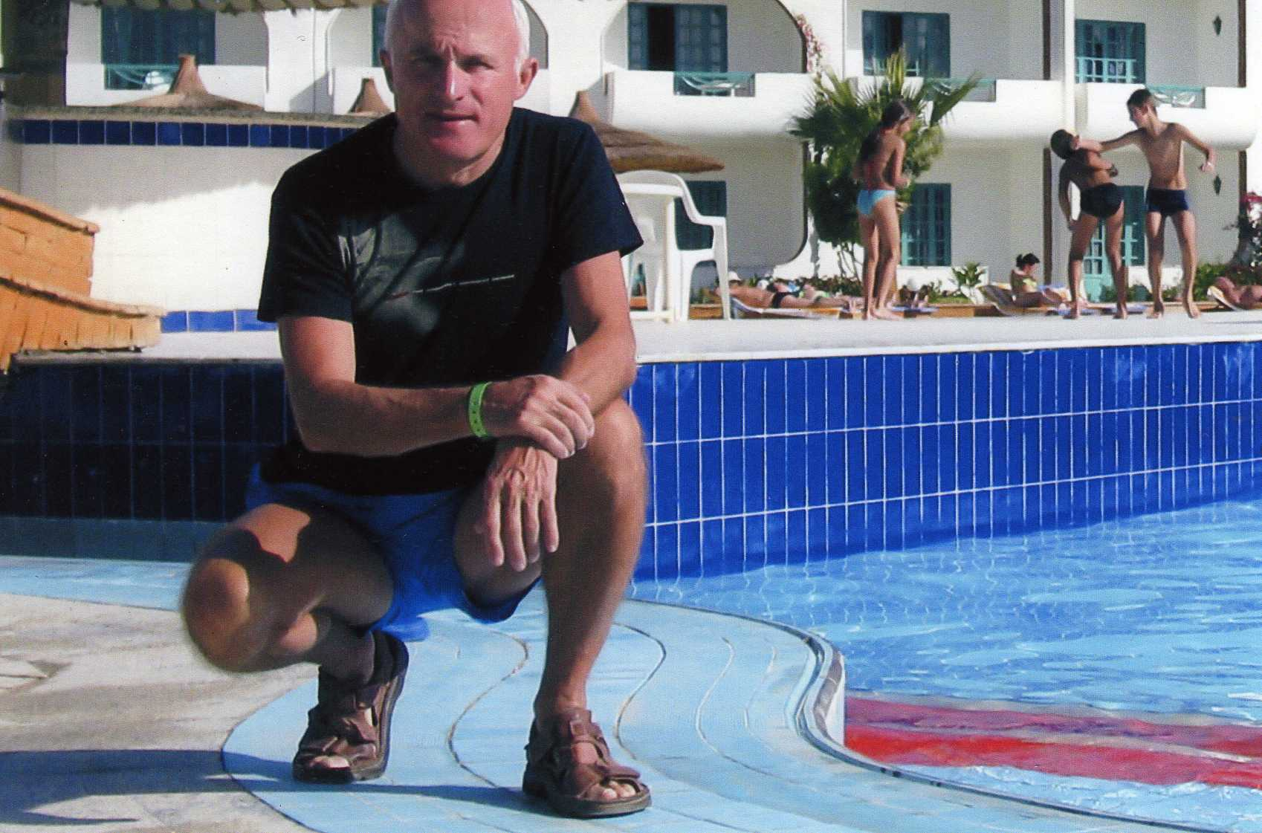
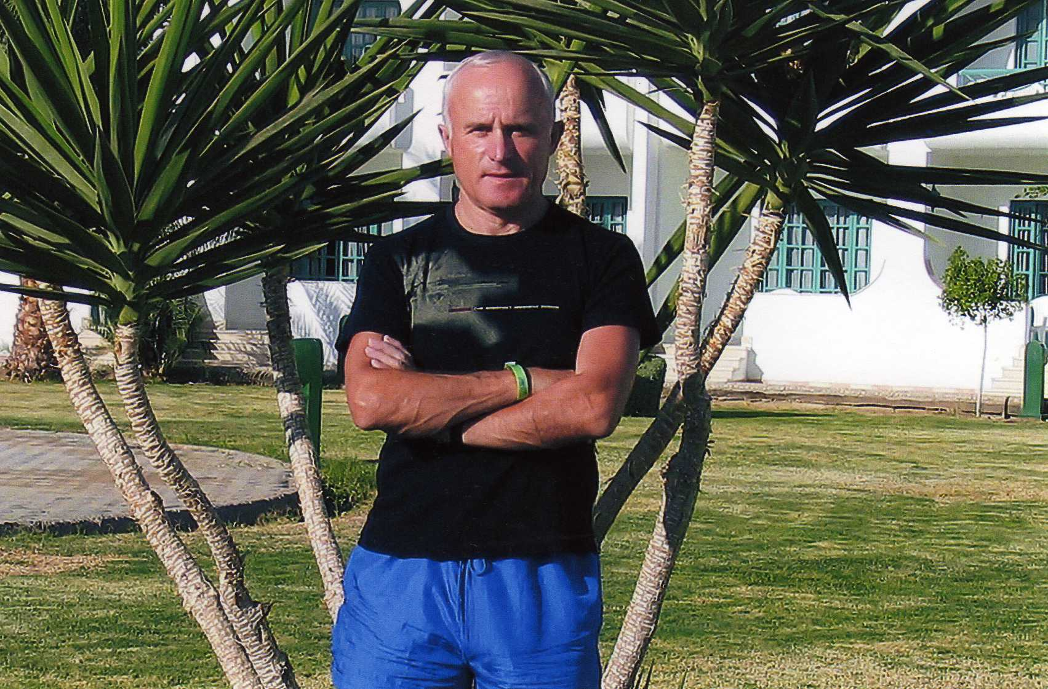
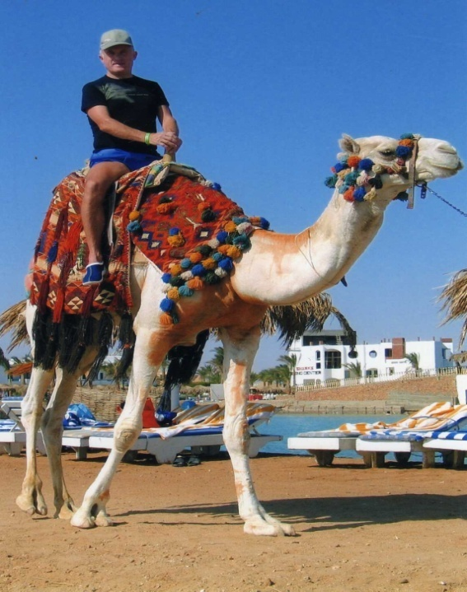
Путешествие!!!

Slide 7
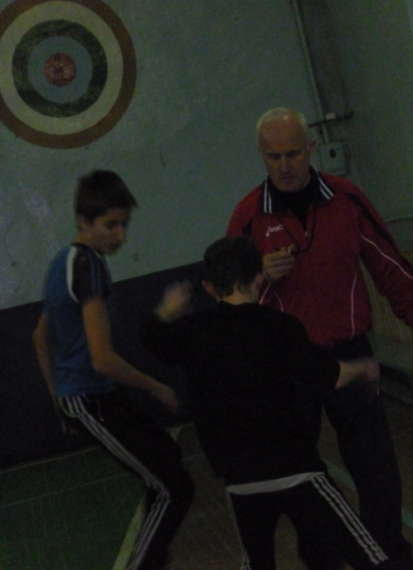
Современные реалии таковы, что физкультура в школе решает задачи не только сохранения и укрепления здоровья, но и повышения уровня общительности ребенка, развития стрессоустойчивости, мобильности, коммуникабельности, толерантности, приобщения детей и молодежи к здоровому, физкультурно-спортивному стилю жизни и поведению.

Slide 8
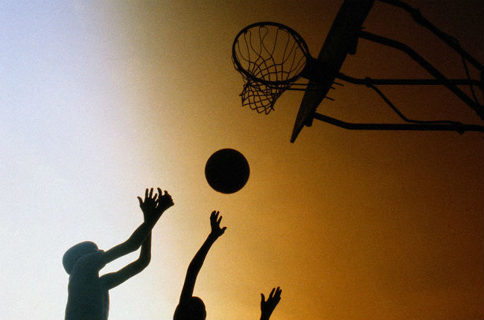
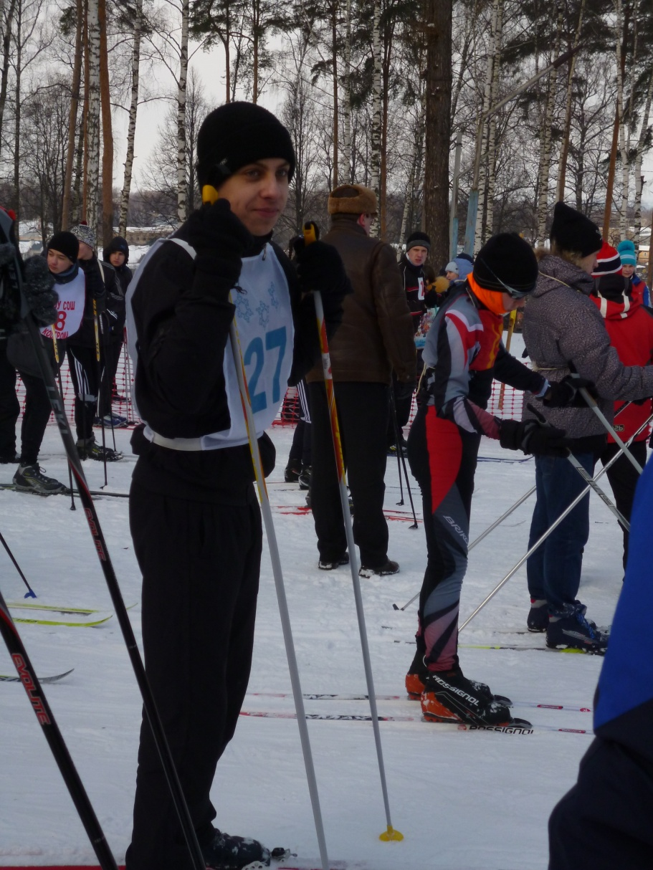
Гиппократ говорил:
«Гимнастика, физические упражнения, ходьба должны прочно войти в повседневный быт каждого, кто хочет сохранить работоспособность, здоровье, полноценную и радостную жизнь».

Slide 9
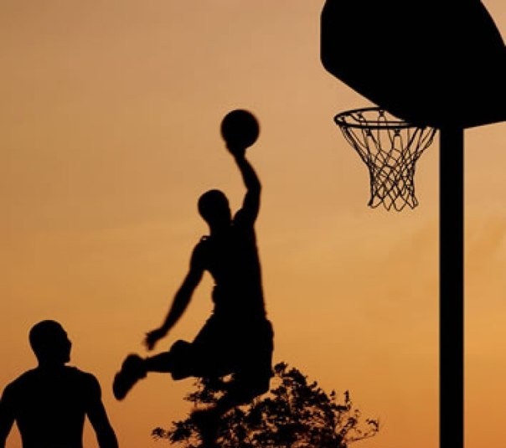
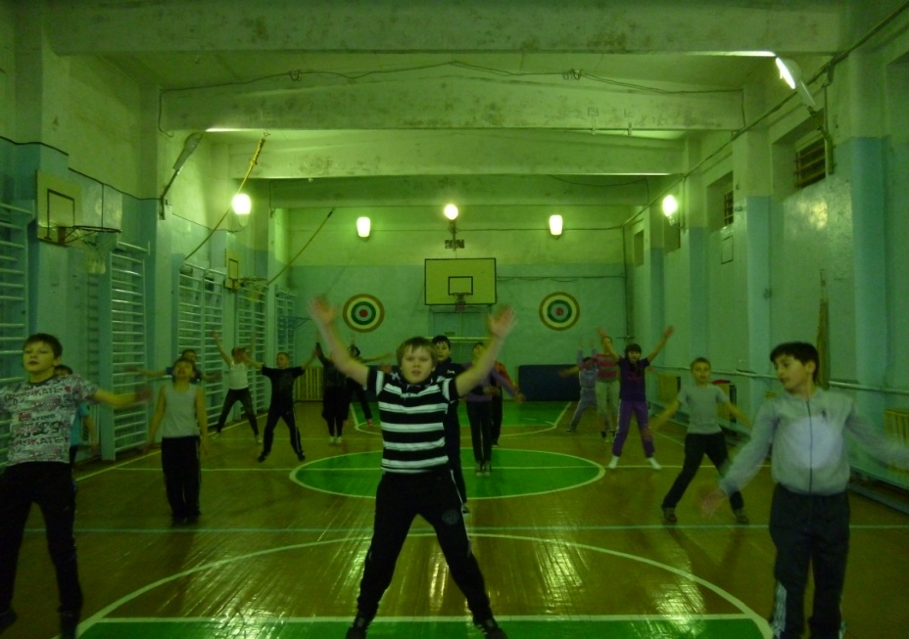
выносливость
сила
ловкость
воспитанные в детстве, во взрослой жизни– это высокий уровень работоспособности!
быстрота
гибкость,

Slide 10
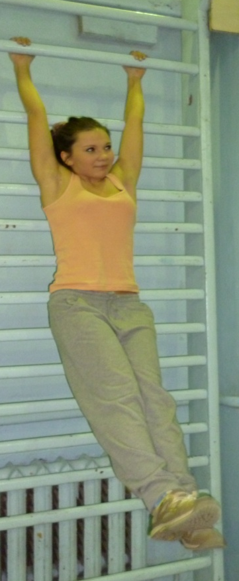
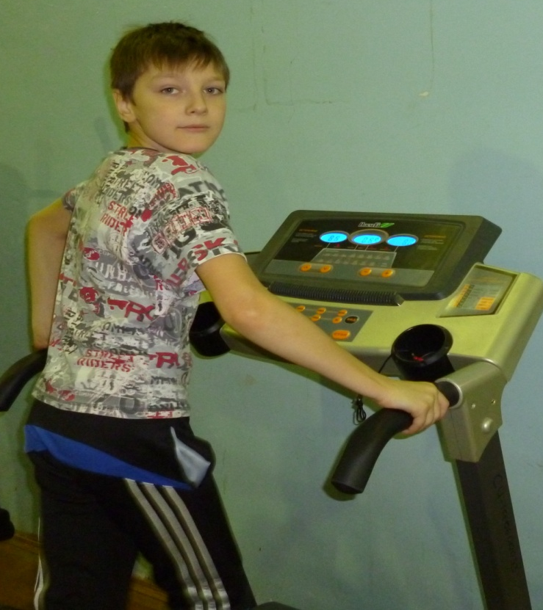
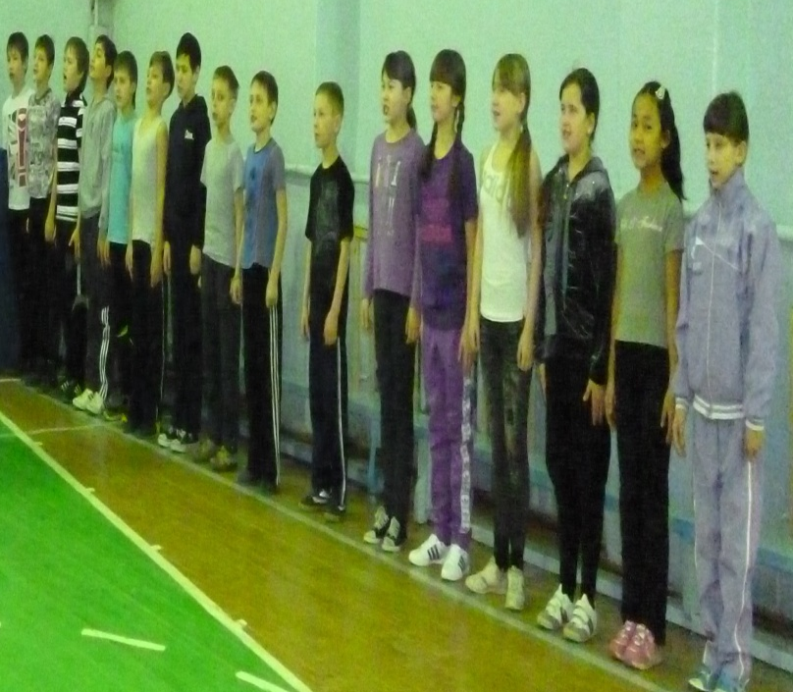
Работая над проблемой «Здоровьесберегающие технологии на уроках физической культуры», я использую самые разнообразные методы я использую самые разнообразные формы урока: игровая, соревнования, метод круговой тренировки.

Slide 11

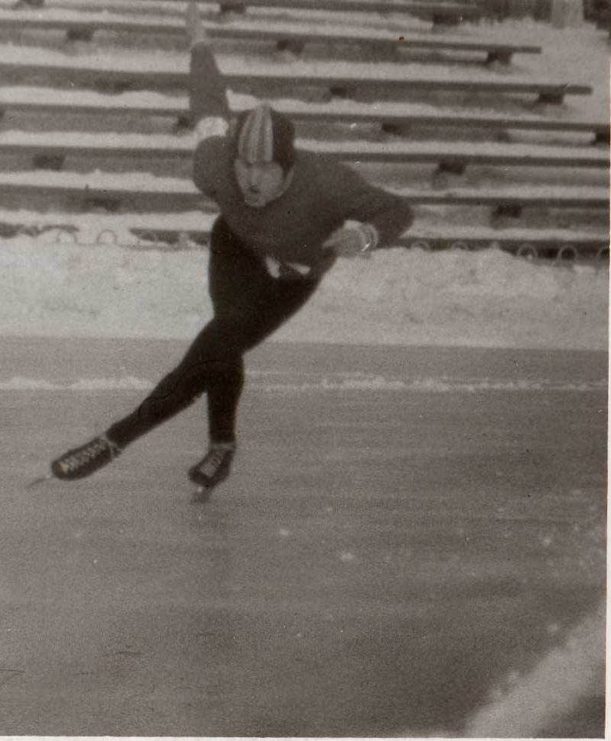
Пропагандирую здоровый образ жизни своим примером.

Slide 12
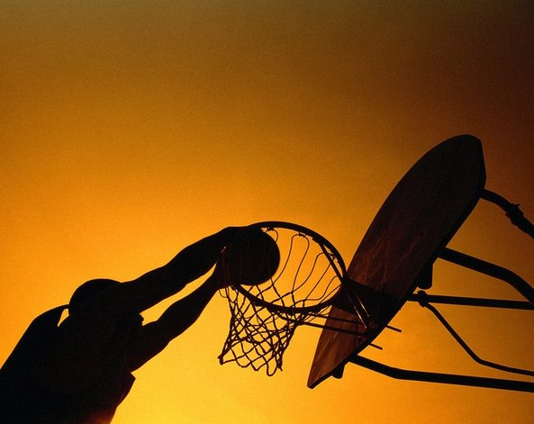
Я считаю, что учитель всегда отличается особым отношением к детству, как уникальному, неповторимому периоду человеческой жизни и каждой детской личности как самоценности.

Slide 13
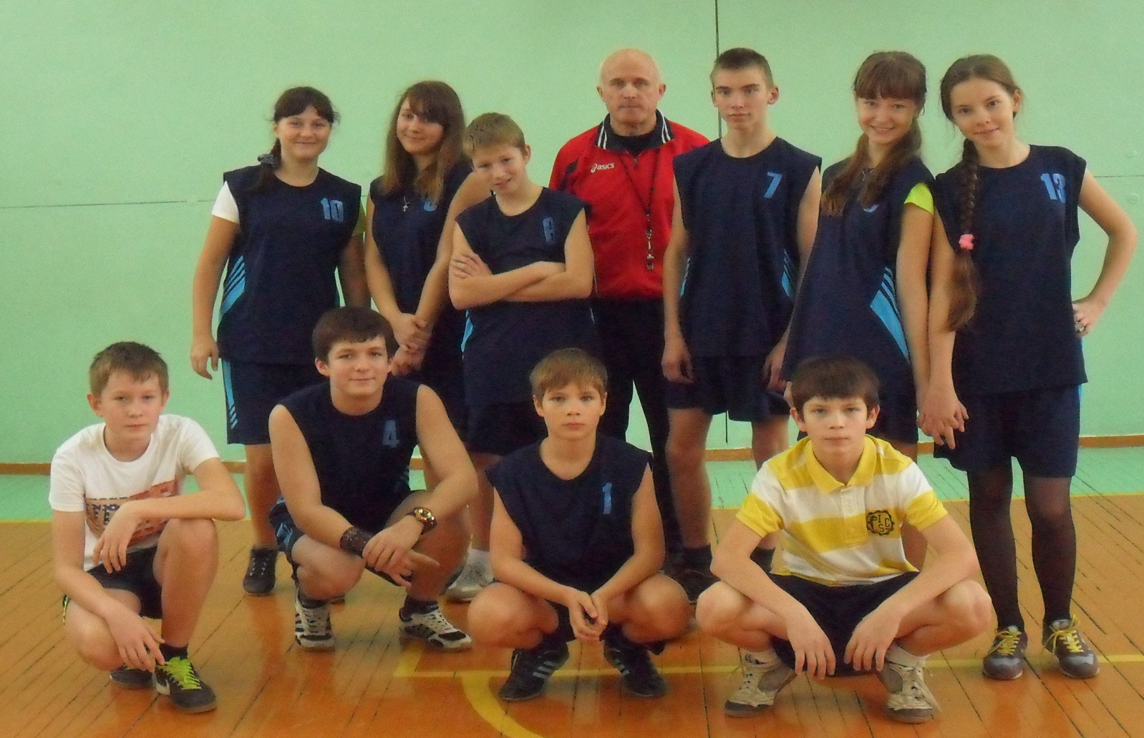
Сухомлинский не раз говорил о том, что общение с детьми должно основываться на твердом фундаменте любви к ним. Но научиться любить детей нельзя ни в каком учебном заведении, ни по каким книгам.

Slide 14
Мои основные принципы работы:
исключаю методы принуждения и применяю только методы, которые вызывают радость от занятий и от достижения результата, способствуют движению вперед и развитию ребенка;
ставлю «трудную цель», обеспечивающую постепенное развитие волевых качеств, личной ответственности, веру в возможность преодоления трудностей;
работаю на «опережение», заключающееся в ускоренном развитии сильных, наиболее способных в данном виде двигательной деятельности (физических упражнений) учеников;
в любой ситуации помню о долге, честности и порядочности;
признаю и исправляю свои ошибки, допущенные при общении;
имею мужество пересмотреть свой метод, свою тактику общения, если оно не получается или получается плохо.

Slide 15

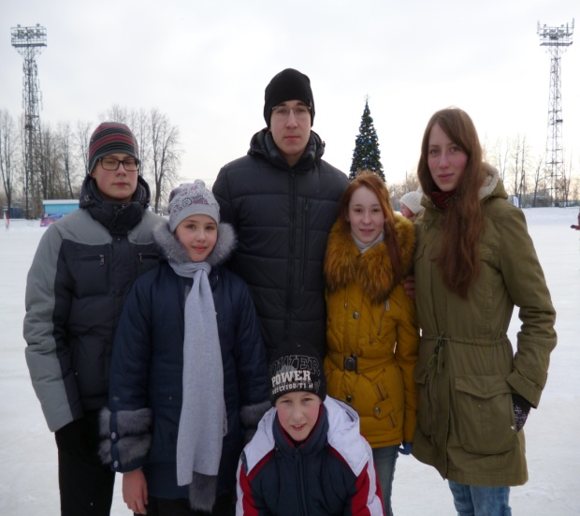
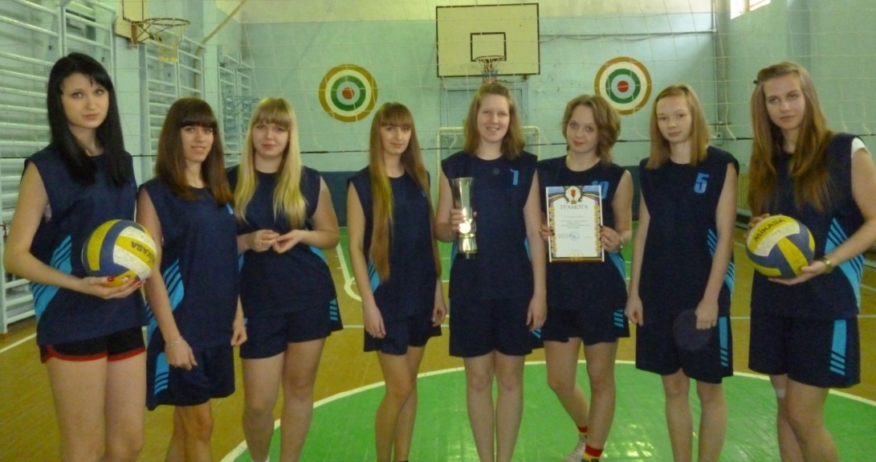
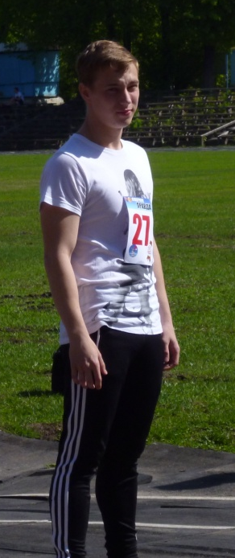
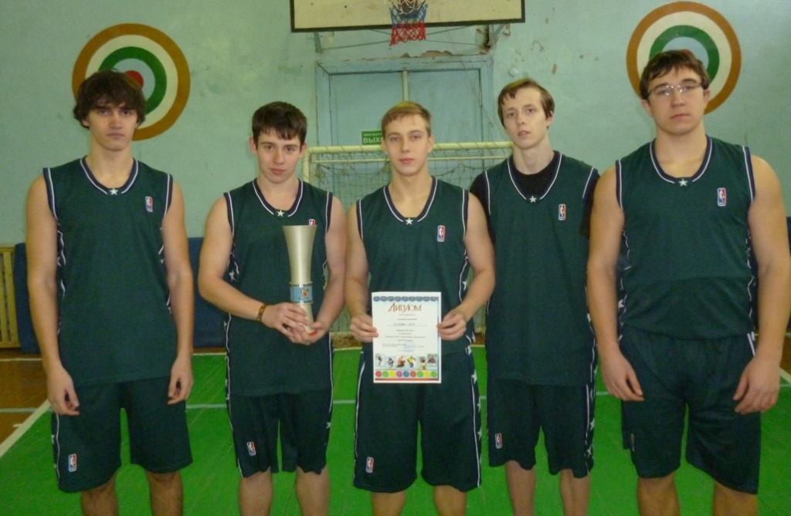
Хочу, чтобы дети говорили перед моими уроками:
«Физкульт
УРА!»

